Slide 1

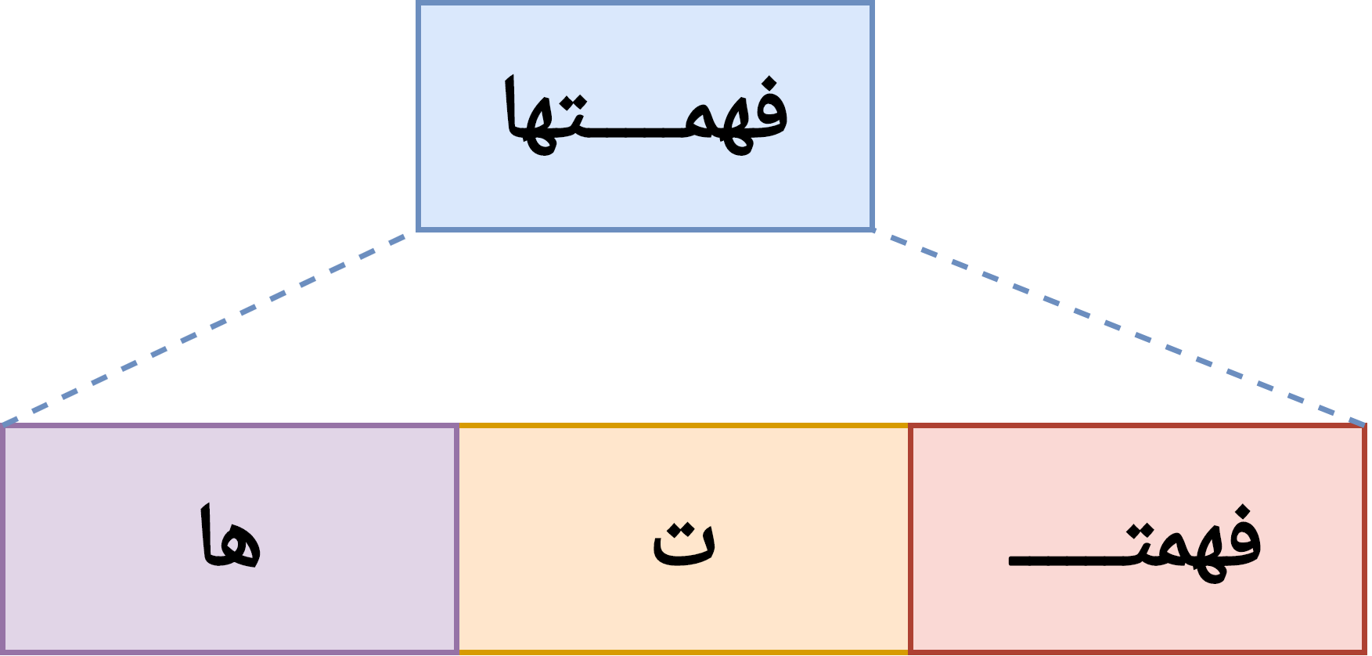
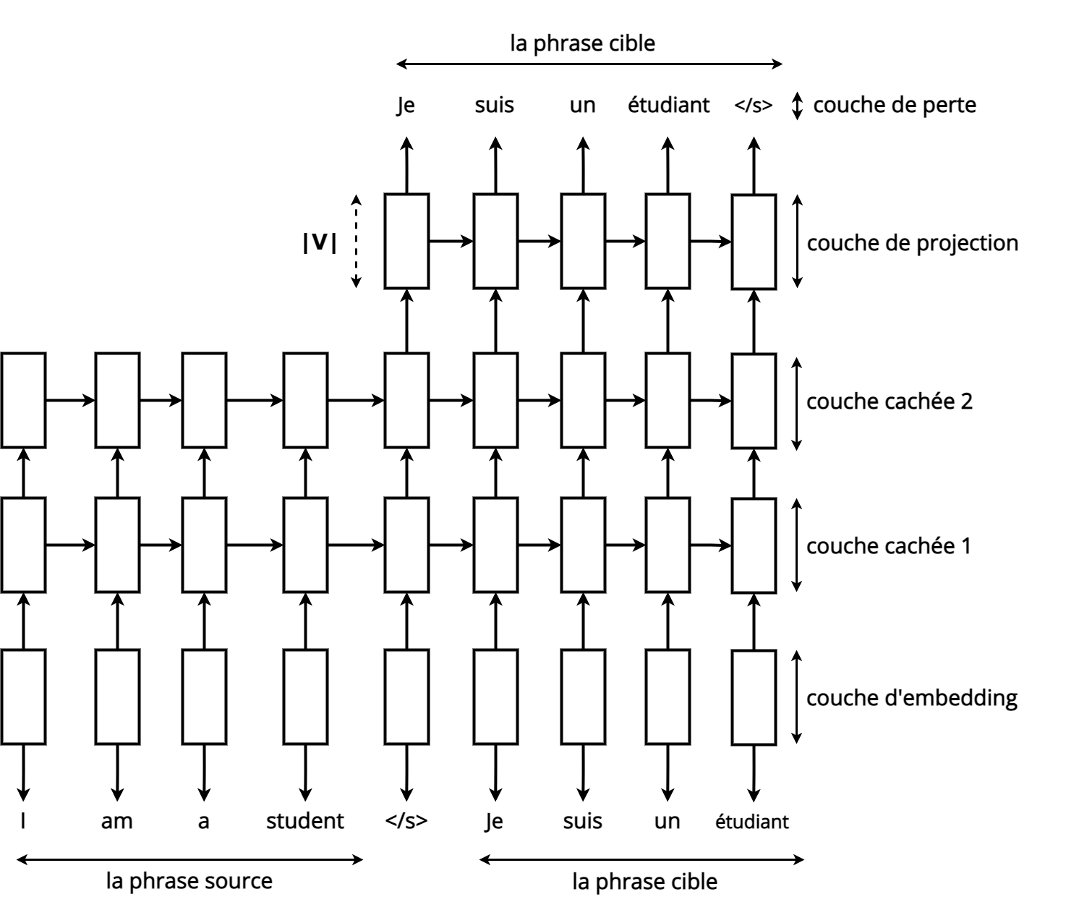
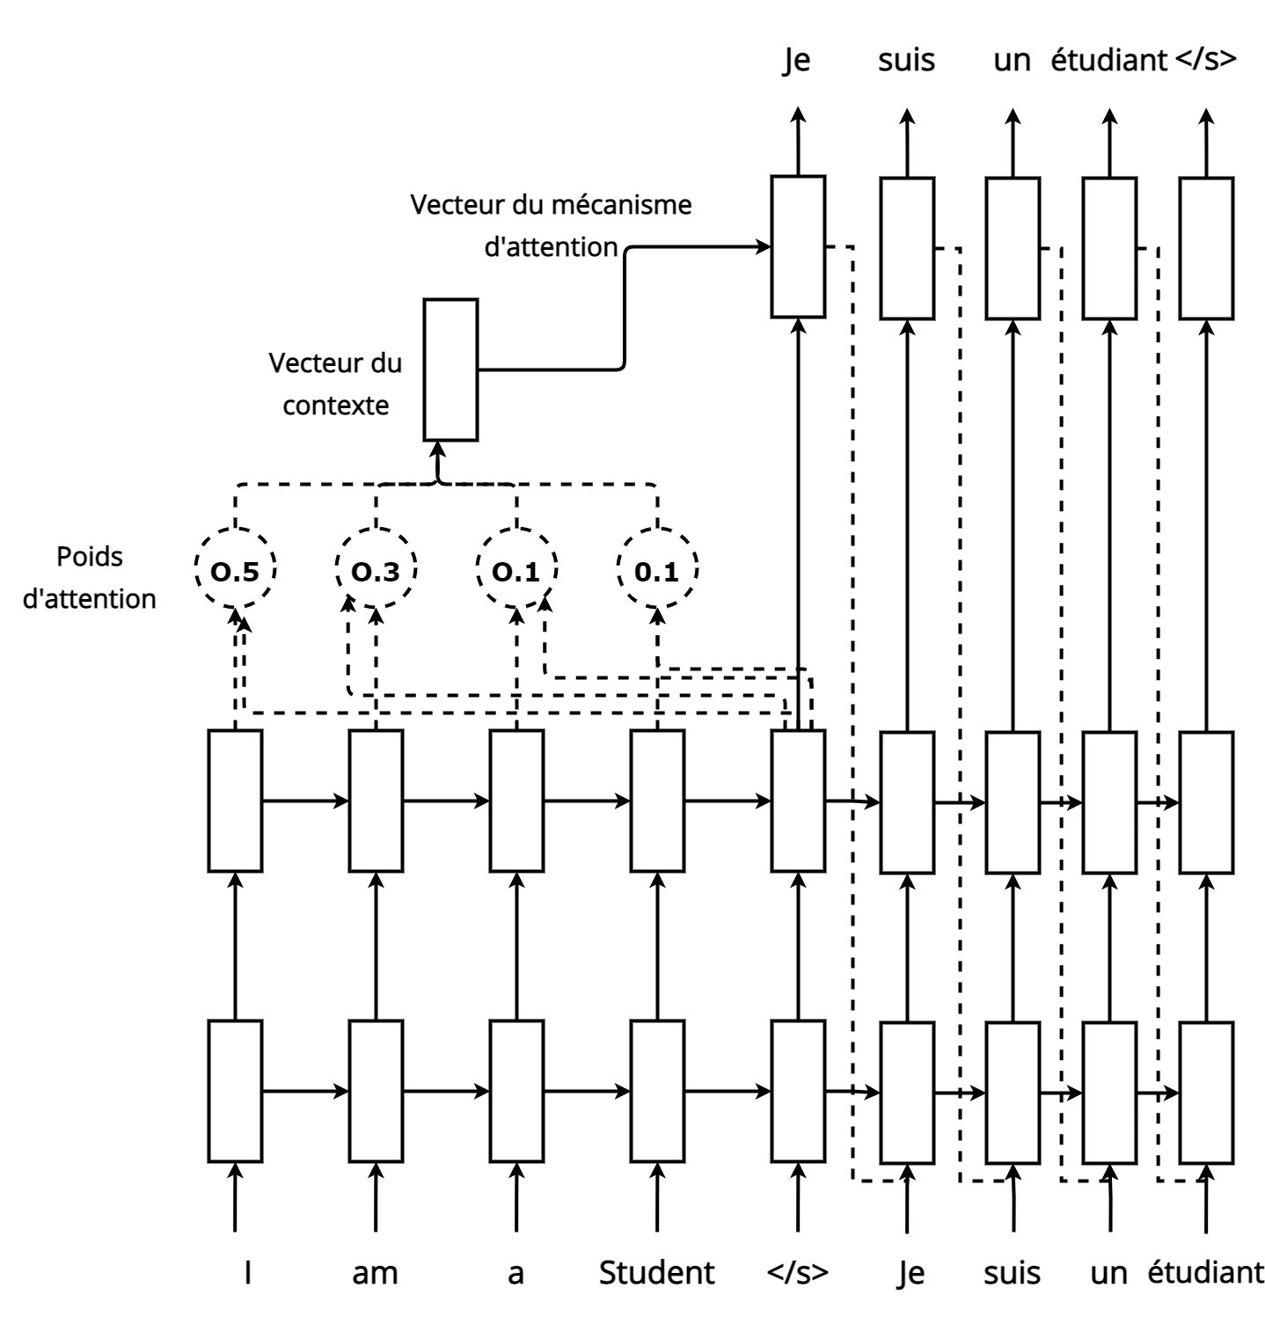
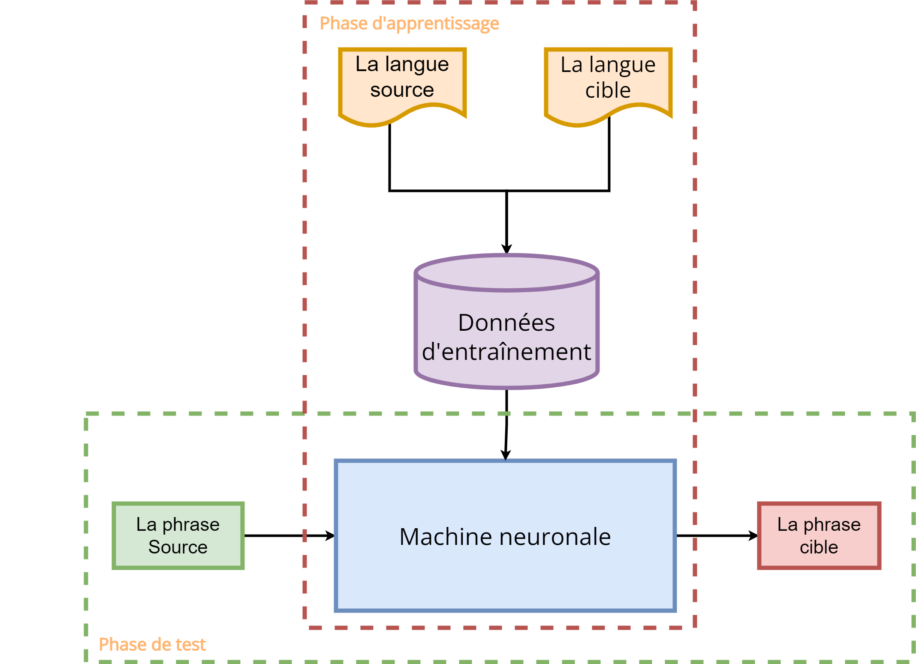

Traduction automatique neuronale pour la langue arabe
R’BAITI Jihad, HMAMOUCHE Youssef, EL FALLAH SEGHROUCHNI Amal
Mohammed VI Polytechnic University (UM6P), International Artificial Intelligence Center of Morocco (Ai movement), Rabat, Morocco.
Résumé
Traduction Automatique Neuronale (Neural Machine Translation)
Objectifs
Le dialecte marocain représente un vrai challenge dans le domaine du traitement automatique de la langage naturel (TALN) en raison d’absence des règles grammaticales et des dictionnaires qui aident les modèles à comprendre la langue. Les méthodes de deep learning utilisées récemment ont montré des résultats prometteurs pour la traduction telle que de l'anglais vers le français. Pour cela, Nous souhaitons les étudier et les évaluer dans cette thèse dans le contexte de la langue arabe et du dialecte marocain. Le self attention et le coverage modeling font partie des architectures ciblées qui ont amélioré les résultats des approches basées sur encodeur-décodeur en termes de précision et de représentation des mots.
Encodeur-Décodeur:
Les types d'architecture les plus courants sont les réseaux encodeur-décodeur. La séquence d'entrée (la phrase source) est d'abord introduite dans l'encodeur, qui la transforme en un 'context vector' qui représente la signification de la phrase. Cette représentation dense est ensuite introduite lors de la phase d’entraînement au décodeur, accompagnée de la traduction originale dans la langue cible. Elle sert de pré-conditionnement au décodeur, qui apprend la traduction correspondante en fonction de la traduction originale qui est alimentée pendant le processus d'entraînement.
Le schéma suivant montre le réseau encodeur-décodeur tel que décrit dans l'article [1]
Encodeur-Décodeur avec le mécanisme d’attention :
L'architecture encodeur-décodeur décrite dans la partie précédente présente un défaut majeur. L'état final de l’encodeur (étant d'une longueur fixe) peut entraîner une perte d'informations. Bien que cela ne soit pas un problème pour les phrases courtes, le problème se pose en revanche lorsque l'encodeur ne capture pas les dépendances à long terme (entrées de langue source plus longues). Dans ce cas le décodeur ne produit pas de bonnes traductions. Pour éviter ce problème, le mécanisme d'attention a été introduit par Bahdanau et al. dans l’article [2].
Le diagramme suivant est une illustration de l'architecture:
Nous traçons trois principaux objectifs:
Segmentation efficace qui s’adapte à la morphologie de la langue arabe (Voir Figure 4).
Figure 4: Exemple de segmentation.
Appliquer une architecture Encodeur-Décodeur basée sur les mécanismes d'attention et le deep learning à la langue Arabe et au dialecte marocain (Voir Figure 5).
Evaluer cette approche en termes de BLEU score.
Problématique
La langue est le code le plus utilisé par les êtres humains pour communiquer. Or elle est caractérisée par une véritable ambiguïté due à sa complexité lexicale, syntaxique, sémantique, etc. Ces défis la rendent difficile à comprendre par les machines. De nos jours, relever ces challenges est considéré comme un important sujet de recherche, en particulier avec l’adoption généralisée de nouvelles méthodes fondées sur l’Intelligence Artificielle. Le traitement du langage naturel (TALN) est le sous domaine afférent (Voir Figure 1), et parmi ses applications nous trouvons La traduction automatique.
Figure 5: Architecture Proposée.
Conclusion et perspectives
Nous souhaitons augmenter la précision de traduction de la langue arabe et fournir les premiers résultats de traduction automatique neuronale du dialecte marocain.
Figure 2: Architecture Encodeur-Décodeur.
Les réseaux de neurones récurrents (RNN) constituent un choix courant pour l'encodeur et le décodeur en raison de la nature séquentielle de l'entrée et de la sortie. Un Long Short Term Memory (LSTM) ou Gated Recurrent Unit (GRU) est généralement utilisé car il peut capturer les associations à long terme dans les séquences source et cible. L'encodeur RNN lit mot par mot la phrase source et génère un état final. Cet état final encapsule la signification de la phrase sous la forme d'une représentation vectorielle compressée. Le décodeur apprend les traductions en alimentant cette représentation vectorielle de l'état du décodeur avec la phrase cible.
Figure 3: Le mécanisme d’attention.
Références
L'idée principale derrière l'attention est de se concentrer sur les parties importantes du texte source d’entrée tout en apprenant à traduire. Le mécanisme d'attention établit en effet des liens entre le texte source d'entrée et le texte cible grâce à des poids qui sont appris pendant l'entraînement. Ces connexions améliorent la capacité du décodeur à traduire des phrases plus longues dans l'entrée ce qui permet d’obtenir des traductions plus précises.
[1] Luong, M. T., Pham, H., & Manning, C. D. (2015). Effective approaches to attention-based neural machine translation. arXiv preprint arXiv:1508.04025.
[2] Bahdanau, D., Cho, K., & Bengio, Y. (2014). Neural machine translation by jointly learning to align and translate. arXiv preprint arXiv:1409.0473.
Figure 1: Applications du traitement du langage naturel.
Notes:
Segmentation efficace qui s’adapte à la morphologie de la langue arabe (Voir Figure 4)

